Slide 1


CHƯƠNG TRÌNH GIÁO ÁN ONLINE
MÔN TIN HỌC 7
Giáo viên thực hiện: Nguyễn Lê Minh Trúc

Slide 2

BÀI 1. CHƯƠNG TRÌNH BẢNG TÍNH LÀ GÌ?
Ôn tập kiến thức cũ
Định nghĩa chương trình bảng tính
Chương trình bảng tính là phần mềm được thiết kế để giúp ghi lại và trình bày thông tin dạng bảng, thực hiện các tính toán, cũng như xây dựng biểu đồ biểu diễn trực quan số liệu có trong bảng.

Slide 3
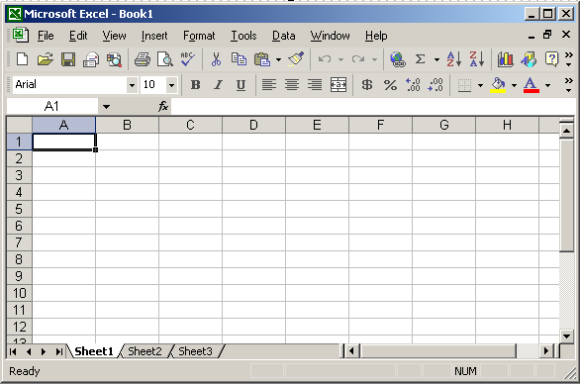
BÀI 1. CHƯƠNG TRÌNH BẢNG TÍNH LÀ GÌ?
Ôn tập kiến thức cũ
Màn hình làm việc của Excel có gì?
Bảng chọn Data
Tên cột
Thanh công thức
Ô tính đang chọn
Trang tính
Tên hàng
Tên trang tính

Slide 4
BÀI 1. CHƯƠNG TRÌNH BẢNG TÍNH LÀ GÌ?
2. Màn hình làm việc của Excel
b) Thanh công thức
Là thanh công cụ đặc trưng của chương trình bảng tính, sử dụng để nhập, hiển thị dữ liệu hoặc công thức trong ô tính
c) Các dải lệnh Formulas (công thức) và Data (dữ liệu): gồm các lệnh để thực hiện các phép tính và xử lý dữ liệu

Slide 5
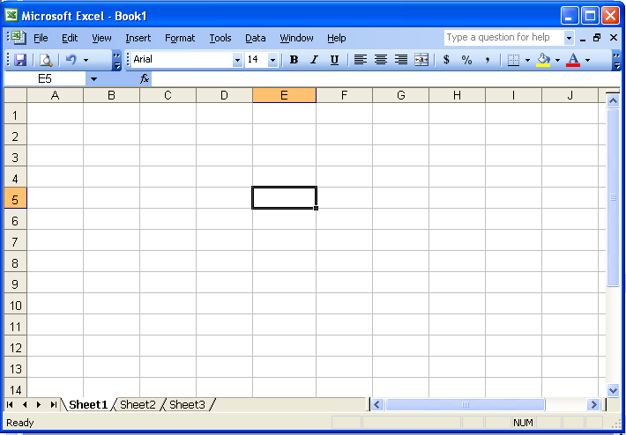
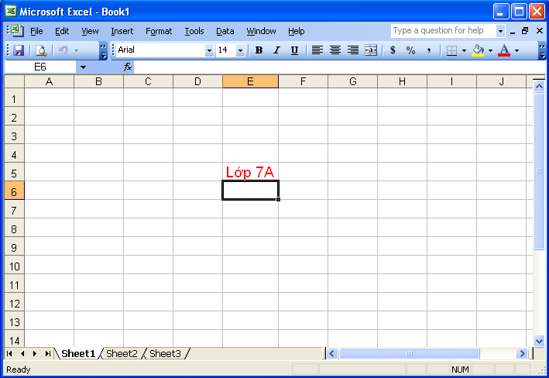
3. Nhập dữ liệu vào trang tính
a. Nhập và sửa dữ liệu
Nhập dữ liệu
1. Chọn một ô
2. Nhập dữ liệu vào ô từ bàn phím
Lớp 7A
3. Nhấn phím Enter

Slide 6
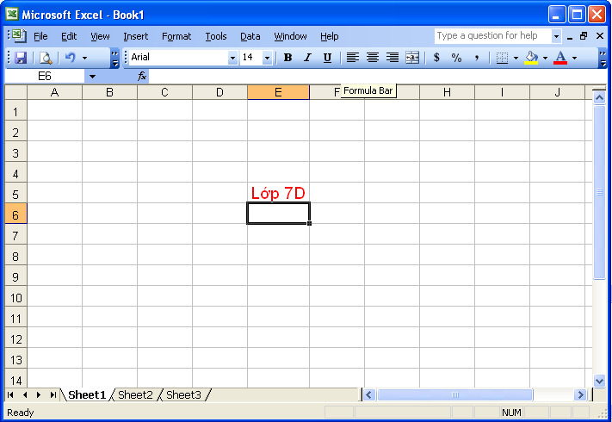
BÀI 1. CHƯƠNG TRÌNH BẢNG TÍNH LÀ GÌ?
Sửa dữ liệu
1. Nháy đúp chuột vào ô cần sửa dữ liệu
Lớp 7A
2. Thực hiện các thao tác sửa dữ liệu
Lớp 7D
3. Nhấn phím Enter

Slide 7
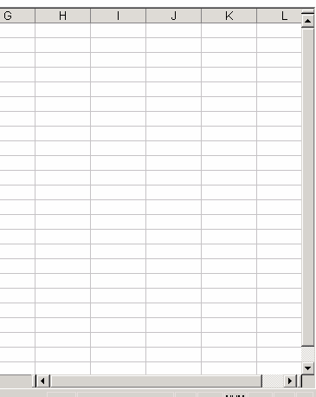
BÀI 1. CHƯƠNG TRÌNH BẢNG TÍNH LÀ GÌ?
3. Nhập dữ liệu vào trang tính
b. Di chuyển trên trang tính
- Sử dụng các phím mũi tên trên bàn phím;
- Sử dụng chuột và các thanh cuộn: thanh cuộn dọc, thanh cuộn ngang.
Thanh cuộn dọc
Thanh cuộn ngang

Slide 8
BÀI 1. CHƯƠNG TRÌNH BẢNG TÍNH LÀ GÌ?
3. Nhập dữ liệu vào trang tính
c. Gõ chữ Việt trên trang tính
Gõ chữ Việt tương tự chương trình soạn thảo văn bản Word
  Cần chương trình gõ chữ Việt: Unikey
  Cần phông chữ Việt được cài sẵn trên máy tính.
Hai kiểu gõ chữ Việt: TELEX và VNI
Trong Word gõ chữ Việt như thế nào?

Slide 9
BÀI 1. CHƯƠNG TRÌNH BẢNG TÍNH LÀ GÌ?
Dặn dò: làm bài tập SGK trang 9
1. Tìm thêm VD về thông tin dạng bảng.
2. Nêu tính năng chung của các chương trình bảng tính.
3. Màn hình Excel có những công cụ gì đặc trưng cho chương trình bảng tính?
4. Ô tính đang được kích hoạt có gì khác biệt so với các ô tính khác?

Slide 10
BÀI 1. CHƯƠNG TRÌNH BẢNG TÍNH LÀ GÌ?
Bài tập thực hành
Tạo bảng tính để ghi lại kết quả học của em theo mẫu:
Họ tên:
Lớp:
BẢNG ĐIỂM
Tên các môn học.
Các cột điểm (tự cho điểm nhưng không được cho bằng nhau trên cùng một hàng).

